Slide 1
UNIVERSIDADE ABERTA DO SUS
UNIVERSIDADE FEDERAL DE PELOTAS
Especialização em Saúde da Família
Modalidade a Distância
Turma nº 7
Melhoria da Atenção à saúde dos hipertensos e diabéticos na UBS Bodó, Bodó - RN.
Especializanda: Martha Belen Hidalgo Santana
Orientadora: Lenise Menezes Seerig
Pelotas 2015

Slide 2
Introdução
A Hipertensão Arterial Sistêmica e a Diabetes Mellitus vêm aumentando sua importância pela crescente prevalência no mundo e no Brasil. São responsáveis pela primeira causa de mortalidade e de hospitalizações no Sistema Único de Saúde (SUS).
Representam maior causa de incapacidade por AVC e doenças CV ainda, mais da metade do diagnóstico primário em pessoas com insuficiências renais crônicas submetidas à diálise.

Slide 3
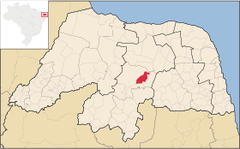
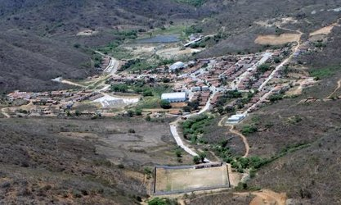
Introdução
Características do município:
Bodó é pertencente ao Estado Rio Grande do Norte (RN), localizado na quarta região na serra de Santana, com um clima muito agradável, poucas chuvas, dias quentes e noites frias, elementos que influenciam na saúde de nossa população.
A principal atividade é a agricultura e minaria o qual também tem influencia no estado de saúde da população
Total de população é de 3565 habitantes, morando mais do 50 % da população na área rural.
Predominam as doenças crônicas, psiquiátricas, e doenças digestivas por diarreias, parasitismo e respiratórias pela atividade minera, assim como dengue com as chuvas.
Tem só uma UBS

Slide 4
Introdução
Características da UBS:
A estrutura física da UBS cumpre com as medidas mínimas estabelecidas pelo M S.
Boas condições físicas e muito confortável.
Atende 23 zonas rurais longes e de difícil abscesso.
Cumprimento da ESF:
Conta com uma UBS na cidade de Bodó.
A maior deficiência o atendimento na área rural não tem condições e estrutura física adequada (onde mora a maior parte da população).
Consta com uma equipe da ESF que trabalha conforme os princípios do SUS.
Integrada pelo médico clínico geral, uma enfermeira, um técnico em enfermagem, um odontólogo, técnico de saúde bucal e seis agentes comunitários de saúde. Dispõe ainda de especialistas de nutrição, fisioterapia, ginecologia, odontologia, psicologia.

Slide 5
Introdução
Avaliamos os elevados índices de incidência e mortalidade por Hipertensão Arterial e Diabetes Mellitus no Brasil que justificam a implantação de estratégias efetivas de controle dessas doenças que incluam ações de educação, promoção, prevenção e detecção precoce, tratamento e de cuidados paliativos quando esses se fizerem necessários.
Depois da Análise Situacional de nossa UBS, a equipe determinou a escolha do foco no tema Melhora a Atenção à Hipertensão Arterial Sistêmica e Diabetes Mellitus, tendo em conta as dificuldades e limitações encontradas no Caderno das Ações Programáticas, constituindo o programa com maiores dificuldades.

Slide 6
Situação antes da Intervenção
A cobertura de HAS era 60% e DM (50%).
Tinha pouca qualidade do atendimento e grande número de pessoas com complicações destas doenças.
Com a análise situacional foi possível conhecer os indicadores programáticos e comparar com as estimativas para Brasil pelo ministério de saúde.

Slide 7
Objetivo Geral:
Melhoria da Atenção aos usuários com Hipertensão Arterial Sistêmica e/ou Diabetes Mellitus, na UBS Bodó, Bodó - RN.

Slide 8
Objetivos específicos
Ampliar a cobertura da atenção aos hipertensos e/ou diabéticos.
2. Melhorar a qualidade da atenção a hipertensos e/ou diabéticos.
3. Melhorar a adesão de hipertensos e/ou diabéticos ao programa.
4. Melhorar o registro das informações.
5. Mapear hipertensos e diabéticos de risco para doença cardiovascular.
6. Promover a saúde de hipertensos e diabéticos.

Slide 9
Metodologia:
Cobertura
Qualidade
Adesão
Registro
Mapeamento
Promoção
Monitoramento e avaliação
Organização e gestão do serviço
Engajamento público
Qualidade da prática clínica
As ações foram planejadas para serem executadas no período de 16 semanas

Slide 10
Ações realizadas
Realizadas 5 capacitações.
Realizadas 8 atividades com a comunidade.
Efetuado 5 encontros com liderança.
Atendidos um total de 340 usuários e 298 reconsultas.
Cadastrados 100% usuários atendidos.
Realizadas 68 visitas domiciliares.
Realizados 350 exames complementares.
Encaminhamos 15 usuários a especialistas.

Slide 11
Metodologia:
Logística:
O projeto foi estruturado para ser desenvolvido no período de 12 semanas na UBS Bodó, município Bodó Estado RN.
Participaram da intervenção 310 hipertensos e 63 diabéticos.
Contamos com todos os recursos necessários para o bom desenvolvimento da intervenção, toda a documentação necessária para o controle e registro da informação, que inclui a planilha de coleta de dados e fichas espelhos.
Na intervenção foram desenvolvidos seis objetivos que derivaram 24 metas e 81 ações, elaborando-se o cronograma com 16 atividades para o bom desenvolvimento da intervenção.

Slide 12
Resultados:
Para melhor compreensão será apresentada a seguinte sequência:
OBJETIVOS
METAS
RESULTADO PARA CADA META PREVISTA
Mudança no planejamento:
Ações executadas pelo período de 12 semanas.

Slide 13
Objetivo 1. Ampliar a cobertura de atenção aos pacientes diabéticos e hipertensos.
Meta 1.1. Cadastrar 95 % dos hipertensos da área de abrangência no Programa de Atenção à Hipertensão Arterial e Diabetes Mellitus da unidade de saúde.
A meta foi cumprida
Mês 1: 56 (18,1%)
Mês 2: 58 (36,8%)
Mês 3:299 (96,5%)
No começo da intervenção o indicador encontrou-se em 60%
Alcançando no final da intervenção 299 (96,5%)
Figura 1: Cobertura do programa de atenção à saúde dos usuários hipertensos na UBS Bodó, Bodó RN, 2015.

Slide 14
Objetivo 1. Ampliar a cobertura de atenção aos pacientes diabéticos e hipertensos
Meta 1.2. Cadastrar 90 % dos diabéticos da área de abrangência no Programa de Atenção à Hipertensão Arterial e Diabetes Mellitus da unidade de saúde.
A meta foi cumprida
Mês 1: 10 (15,9%)
Mês 2: 20 (31,7%)
Mês 3: 58 ( 92,1%)
No inicio da intervenção o indicador
encontre-se em 50%.
Alcançando no final da intervenção 58 (92,1%)
Figura 2 Cobertura do programa de atenção à
usuários diabéticos na UBS Bodó, Bodó RN 2015

Slide 15
Objetivo 2. Melhorar a qualidade da atenção a hipertensos e/ou diabéticos.
Meta 2.1. Realizar exame clínico apropriado em 100 % dos hipertensos.
Mês 1: 56- 100%
Mês 2: 58- 100%
Mês 3:299- 100%
Resultado: cumprida os três meses 100% de hipertenso com exame clinico apropriado.
Meta 2.2. Realizar exame clínico apropriado em 100 % dos diabéticos.
Mês 1: 10- 100%
Mês 2: 20- 100%
Mês 3: 58- 100%
Resultado: cumprida 100% de diabéticos com exame clinico apropriado.

Slide 16
Objetivo 2. Melhorar a qualidade da atenção a hipertensos e/ou diabéticos.
Meta 2.3. Garantir a 100% dos hipertensos a realização de exames complementares em dia de acordo com o protocolo.
A meta foi cumprida.
Mês 1: 47 (87,9%)
Mês 2: 89 (78,1%)
Mês 3: 282(94,3%)
No inicio o indicador
encontre-se em 50%.
Alcançando no final da intervenção 282 (94,3)%
Figura 3: Proporção de hipertensos com exames complementares em dia de acordo com o protocolo na UBS Bodó , Bodó RN, 2015”.

Slide 17
Objetivo 2. Melhorar a qualidade da atenção a hipertensos e/ou diabéticos
Meta 2.4. Garantir a 100% dos diabéticos exames complementares em dia de acordo com os protocolos.
A meta foi cumprida
Mês 1: 10 (15,9%)
Mês 2: 20 (31,7%)
Mês 3: 55 (94,8%)
No inicio da intervenção o indicador
encontre-se em 68%.
Alcançando no final da intervenção 55(94,8%)
Figura 4 Proporção de diabéticos com exames complementares em dia de acordo com o protocolo na UBS Bodó, Bodó RN 2015.

Slide 18
f
Objetivo 2. Melhorar a qualidade da atenção a hipertensos e/ou diabéticos .
Meta 2.5. Priorizar a prescrição de medicamentos da farmácia popular para 100% dos hipertensos cadastrados na unidade de saúde.
A meta foi cumprida
Mês 1: 55(92,2%)
Mês 2: 112(98,2%)
Mês 3: 294(98,2%)
No inicio da intervenção o indicador
encontre-se em 62%.
Alcançando no final da intervenção 294 (98,3%)

Slide 19
Objetivo 2. Melhorar a qualidade da atenção a hipertensos e/ou diabéticos
Meta 2.6. Priorizar a prescrição de medicamentos da farmácia popular para 100% dos diabéticos cadastrados na unidade de saúde.
A meta foi cumprida
Mês 1: 10(100%)
Mês 2: 19 (95%)
Mês 3: 55(95,8%)
No inicio da intervenção o indicador
encontre-se em 68%.
Alcançando no final da intervenção 55 (94,8%)
Notes:
Cadê os outros resultados???

Slide 20
Objetivos, Metas e Resultados
Objetivo 2. Melhorar a qualidade da atenção a hipertensos e/ou diabéticos
Meta 2.7. Realizar avaliação da necessidade de atendimento odontológico em 100% dos hipertensos.
Mês 1: 56 (100%)
Mês 2: 58 (100%)
Mês 3:299 (100%)
Resultado: cumprida 100% nos três meses.
Meta 2.8. Realizar avaliação da necessidade de atendimento odontológico em 100% dos diabéticos.
Mês 1: 10 (100%)
Mês 2: 20 (100%)
Mês 3: 58 (100%)
Resultado: cumprida 100% nos três meses.

Slide 21
Objetivos, Metas e Resultados.
Objetivo 3. Melhorar a adesão de hipertensos e/ou diabéticos ao programa.
Meta 3.1. Buscar 100% dos hipertensos faltosos às consultas na unidade de saúde conforme a periodicidade recomendada.
Mês 1: 30(100%)
Mês 2: 50(100%)
Mês 3: 151(100%)
Resultado: cumprida 100% nos três meses.
Meta 3.2. Buscar 100% dos diabéticos faltosos às consultas na unidade de saúde conforme a periodicidade recomendada.
Mês 1: 5(100%)
Mês 2: 8(100%)
Mês 3: 30(100%)
Resultado: cumprida 100% nos três meses.

Slide 22
Objetivos, Metas e Resultados
Objetivo 4. Melhorar o registro das informações.
Meta 4.1. Manter ficha de acompanhamento de 100% dos hipertensos cadastrados na unidade de saúde.
Mês 1: 56(100%)
Mês 2: 58(100%)
Mês 3:299(100%)
Resultado: cumprida 100% nos três meses.
Meta 4.2. Manter ficha de acompanhamento de 100% dos diabéticos cadastrados na unidade de saúde.
Mês 1: 10(100%)
Mês 2: 20(100%)
Mês 3: 58(100%)
Resultado: cumprida 100% nos três meses.

Slide 23
Objetivos, Metas e Resultados
Objetivo 5. Mapear hipertensos e diabéticos cadastrados na unidade de saúde de risco para doença cardiovascular.
Meta 5.1. Realizar estratificação do risco cardiovascular em 100% dos hipertensos cadastrados na unidade de saúde.
Mês 1: 56 (100%)
Mês 2: 58 (100%)
Mês 3:299 (100%)
Resultado: cumprida 100% nos três meses.
Meta 5.2. Realizar estratificação do risco cardiovascular em 100% dos diabéticos cadastrados na unidade de saúde.
Mês 1: 10- 100%
Mês 2: 20- 100%
Mês 3: 58- 100%
Resultado: cumprida 100% nos três meses.

Slide 24
Objetivo 6: Promover a saúde de hipertensos e diabéticos.
Meta 6.1: Garantir orientação nutricional sobre alimentação saudável a 100% dos hipertensos.
Mês 1: 56 (100%) Mês 2: 58 (100%) Mês 3:299 (100%)
Resultado: Cumprida em 100 %.
Meta 6.2. Garantir orientação nutricional sobre alimentação saudável a 100% dos diabéticos.
Mês 1: 10- 100% Mês 2: 20- 100% Mês 3: 58- 100%
Resultado: Cumprida em 100 %.
Meta 6.3. Garantir orientação em relação à prática regular de atividade física a 100% dos usuários hipertensos.
Mês 1: 56 (100%) Mês 2: 58 (100%) Mês 3:299 (100%)
Resultado: Cumprida em 100 %.
Meta 6.4. Garantir orientação em relação à prática regular de atividade física a 100% dos usuários diabéticos.
Mês 1: 10- 100% Mês 2: 20- 100% Mês 3: 58- 100%
Resultado: Cumprida em 100 %.

Slide 25
Objetivos, Metas e Resultados
Objetivo 6: Promover a saúde de hipertensos e diabéticos.
Meta 6.5. Garantir orientação sobre os riscos do tabagismo a 100% dos usuários hipertensos.
Mês 1: 56(100%) Mês 2: 58(100%) Mês 3: 299(100%)
Resultado: Cumprida em 100 %.
Meta 6.6. Garantir orientação sobre os riscos do tabagismo a 100% dos usuários diabéticos.
Mês 1: 10(100%) Mês 2: 20(100%) Mês 3: 58(100%)
Resultado: Cumprida em 100 %.
Meta 6.7. Garantir orientação sobre higiene bucal a 100% dos usuários hipertensos.
Mês 1: 56(100%) Mês 2: 58(100%) Mês 3: 299(100%)
Resultado: Cumprida em 100 %.
Meta 6.8. Garantir orientação sobre higiene bucal a 100% dos usuários diabéticos.
Mês 1: 10 (100%) Mês 2: 20(100%) Mês 3: 58(100%)
Resultado: Cumprida em 100 %.

Slide 26
Discussão
A intervenção propiciou a ampliação da cobertura do programa, a melhora dos registros e a qualificação da atenção deste grupo populacional, a classificação, identificação e capacitação sobre fatores risco para ambos grupos.
Propiciou a unidade, integração e fortalecimento do trabalho da equipe. Permitindo integrar as ações na rutina de trabalho da UBS.
A intervenção ajudo a melhorar o cadastramento da população ao SUS.
O trabalho realizado já forma parte da rotina de trabalho da equipe e dará continuidade até alcançar 100 % e manter o controle deste programa.

Slide 27
Importância da intervenção para a equipe:
Propiciou a unidade, integração e fortalecimento do trabalho.
Exigiu e propiciou a capacitação da equipe.
Permitiu a integralidade, comprometimento e unidade da equipe.
Permitiu que cada um dos membros da equipe sentisse importante para o trabalho e o desenvolvimento dos objetivos.
Propiciou que a equipe identificasse a importância do controle e seguimento deste programa.
Integração de equipe.

Slide 28
Importância da intervenção para o serviço.
Permitiu alcançar maior organização, registro e controle das atividades do programa e melhorar a qualidade dos atendimentos.
Propicio alcançar maior comunicação e troca com a comunidade e com os gestores para seu apoio as atividades da UBS.
Promoveu uma melhor classificação e prevenção do risco de usuários com HAS e DM.

Slide 29
Importância da intervenção para o serviço:
Foi incorporado as ações na rotina de trabalho na UBS.
Incrementou as consultas agendadas alcançando otimização para a atenção à demanda espontânea.
Permitiu utilizar o espaço para desenvolver ações de divulgação de informações, educação e promoção de saúde.
Ganhou uma UBS mais organizada, integrada, comprometida e com maior preparação.
Notes:
Deixar só um slide de cada importância, não vais ter tempo

Slide 30
Nível de incorporação da intervenção à rotina do serviço:
Nível de incorporação da intervenção a rotina de trabalho.
Incorporada na rutina de trabalho as atividades da intervenção, dando continuidade às ações para melhorar e manter os indicadores alcançados.
Incorporar a outros programas com igual estilo de trabalho.( Idoso, Pré-natal, Câncer de Colo e Mama.
Melhorias que pretendemos fazer na ação programática: chegar em 100 % do controle do programa motivo da intervenção, manter seus resultados fortalecendo o controle, registro e avaliação.

Slide 31
Importância da intervenção para a comunidade:
Importância para a comunidade.
Propicio chegar a equipe a todas as comunidades de nossa área de abrangência, desenvolvendo as visitas domiciliarias.
Propicio apoio, participação e reconhecimento social, demonstrando satisfação por as ações realizadas.
Permitiu mudanças e novo estilo do processo de trabalho incrementando a participação comunitária no processo de ESF.
Propicio incrementar o apoio da comunidade, dos líderes comunitários na participação ativa nas transformações.
Participação social

Slide 32
Reflexão crítica sobre seu processo pessoal de aprendizagem
Reflexão crítica sobre o processo pessoal de aprendizagem.
Foi uma grande oportunidade e ferramenta para os profissionais que trabalhamos na APS.
Permitiu alcançar melhor desenvolvimento no trabalho, ampliar conhecimentos e melhorar a qualidade dos atendimentos.
Permitiu mudar o estilo do trabalho e incorporar as ações da intervenção na rutina do trabalho.
Permitiu desenvolver todas as atividades em função de um resultado; o melhoramento dos programas de saúde na APS.

Slide 33
Fotografia Capacitação da equipe de Saúde da Família na UBS “Bodó” Bodó/ RN 2015 (Figura 1)

Slide 34
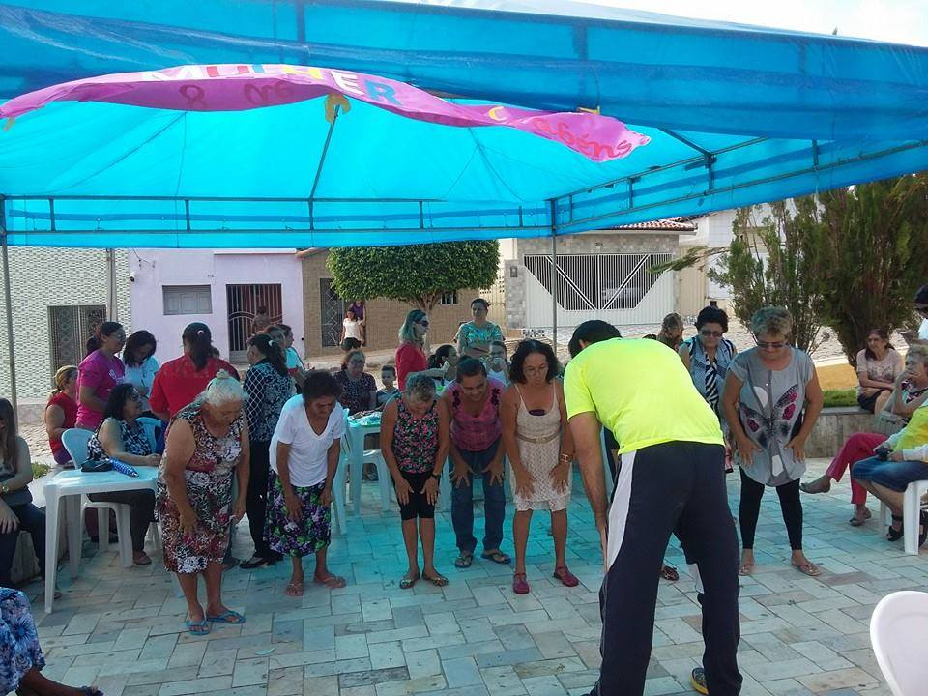
Fotografia de palestra à população na UBS “Bodó” Bodó/RN 2015 (Figura 2)
Fotografia de atividade Promovendo atividade Física e Avaliação da pressão arterial realizada na Plaza da cidade Bodó,RN 2015 (Figura 3)

Slide 35
Fotografia de momento de alimentação saudável com participação da Nutricionista e Educador físico. Ginásio da cidade Bodó/ RN 2015 (Figura 4,5)

Slide 38
OBRIGADA

